Slide 1

rl 스터디
2주차

Slide 2
Value base model free
Model-Free control 은 MDP 같은 확률적 전이 과정을 모르는 상태에서 문제를 풀어나가는 방식
Value base는 그 중에서 상태에 따른 가치를 근사하고 이를 기반으로 행동을 결정하는 방식
=> dqn, ddqn, per, noisy_net, C51, rainbow 를 다룰 예정

Slide 3
DQN – Deep Q Learning
Q- Learning 은 Q table을 기반으로 행동을 결정 state => Q
문제점
State가 고차원에 있으면? 예를 들어 이전까지는 상태를 이산화 해서 상태 별 Q를 계산했는데 실제는 가능?
해결
인공신경망 이용 =>
고차원의 데이터를 입력 받을 수 있다. Ex) 사진, 어떤 상태의 벡터 등등
복잡한 함수로 이루어진 상태 = > Q 근사가 가능

Slide 4
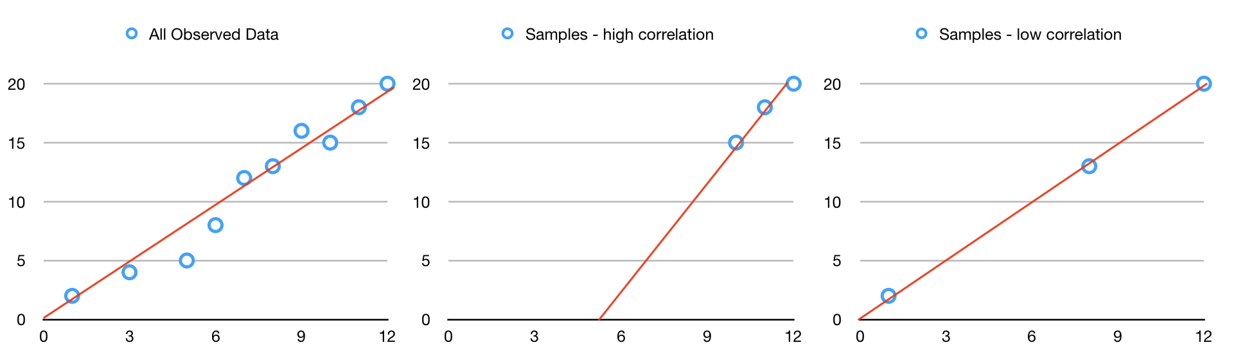
DQN – Deep Q Learning
기존 딥러닝(지도학습)은 학습시킬 수많은 데이터를 직접 라벨링을 통해 제작해야 하는데 RL 알고리즘의 경우에는 학습시킬 보상이 노이즈가 끼거나 지체되는 경우가 빈번하다. 여기서 보상이 지체된다는 것은 지금의 행동이 결과에 영향을 주더라도 일정한 상태에 도달하기 전까지는 보상이 나오지 않은 다는 것을 의미한다.
기존 딥러닝 알고리즘은 각 학습의 데이터가 독립적이지만 강화학습의 경우 연속적인 행동과 상태가 매우 중요하다. 또한 학습시킬 데이터가 이전의 행동에 의해 결정된다. 기존의 딥러닝(지도학습)이 고정된 상태 분포를 가진다고 가정하는 것과 상반된다.

Slide 5
replay memory
Time-step 별, 상태, 행동, 보상, 다음 상태 => 저장 => 랜덤 샘플링으로 불러온다
장점
한번 얻은 경험 (experience) 는 여러 번 사용가능 즉 샘플 효율성이 높아진다.
학습 시키는 데이터를 최대한 독립되도록 학습에 편향이 이루어지지 않도록 돕는다. <= 제일 중요

Slide 6
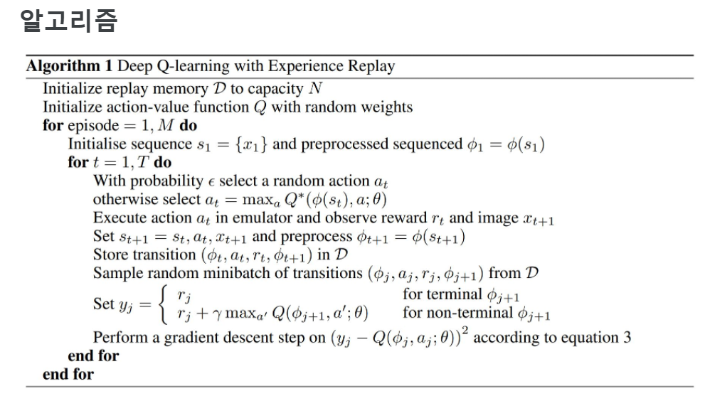
DQN

Slide 7
DDQN
Q의 overestimate 가 문제야
실제 환경은 노이즈가 많다.
어떠한 상태는 정확하게 한가지 상태 가치로 표현하기 애매하다.
Q는 일단 과적합이 매우 쉽다.

Slide 8
과적합 예시
주의 – DDQN은 이런 과적합을 해결하지 않는다. 그냥 과적합 예시일뿐
V = 1 + 0.99 =1.99
V = 1.99*0.99 + 1 =약 3 ????
V = 1
V = 1 + 0.99 =1.99

Slide 9
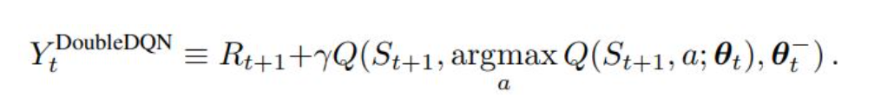
DDQN
수식은 논문 참조
실제 환경은 노이즈가 많다 => estimate error로 이어짐
이러한 estimate error는 실제 value 보다 큰 값을 low bound 가 되도록 학습하게 함
=> Double Q learning에서 아이디어를 획득

Slide 10
Double – q learning
Q 함수를 두개 두고 서로가 서로의 타겟이 되어 학습이 된다. <= 서로 독립적이라 편향이 없다.(완전 독립은 아님)
DDQN은 컴퓨터 오버헤드 감소를 위해 target Net을 일정 학습 단위마다 policy에서 복사하는 방식을 사용
Policy와 Target을 독립시킴 <= (사실 완전 독립은 아님)

Slide 11
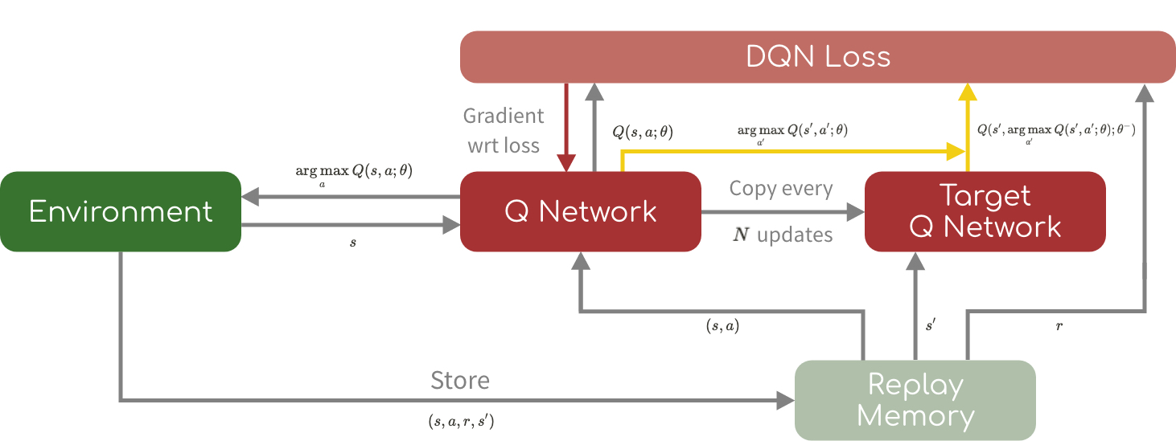
DDQN

Slide 12
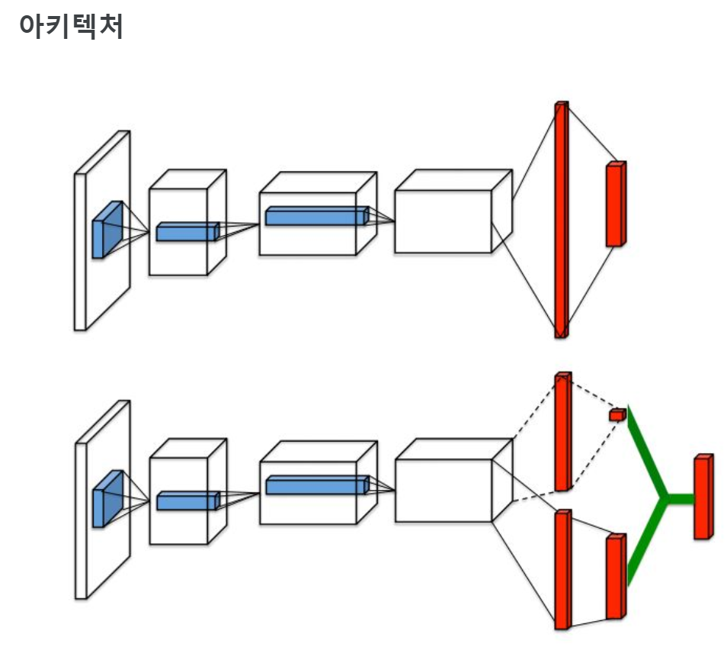
Dueling Q network

Slide 13
Dueling Q network
state value와 action advantage 를 명시적으로 표현

Slide 14
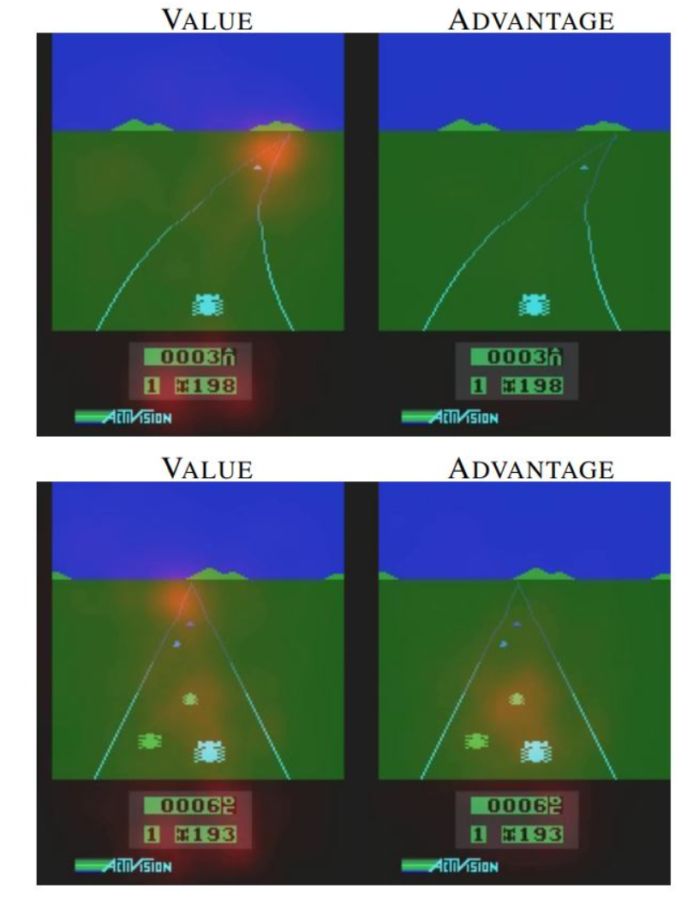
Dueling Q network
현재의 상태를 원시안 적인 value 와 근시안 적인 advantage로 분리해 판단할 수 있도록 돕는다고 한다.
Advantage는 현재 당장의 이득이 될 수 있는 행동에 대해 집중적으로 학습이 되고
Value는 전체적인 이득을 쫒도록 학습이 된다.

Slide 15

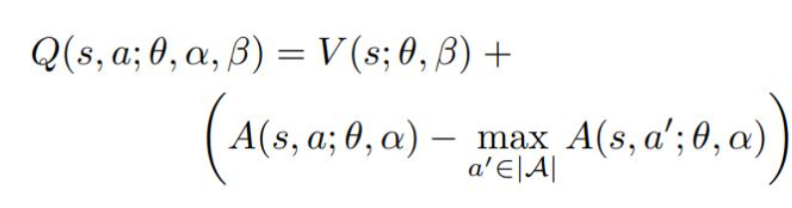
Dueling Q network Target Q
단순히 더하면 Q가 V에 의존해서 변하는지 A에 의존해서 정해지는지 identity가 떨어진다.
Argmax를 통해 a를 선택하면
Q = V 즉 학습의 타겟에는 V만 영향을 주게
행동을 결정할 때만 A가 영향을 줄 수 있게 한다.

Slide 16
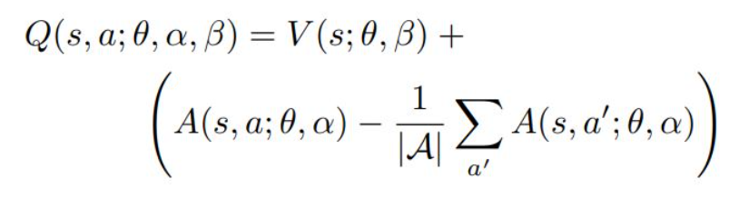
Dueling Q network Target Q
실험에는 편의상 다음과 같은 수식을 사용
정의와는 다르지만 안정성이 증가 오히려 성능이 오른다고?

Slide 17
PER – perioritized experience memory
Replay 메모리를 보면 좀 쓸데 없는 그런 것들보다 좀 중요한 것들 위주로 학습시키고 싶다.
학습에 큰 영향을 주는 데이터 <= 의외성이 높고 현재 문제가 있는 행동을 해서 교정을 해야 하거나 task와 직접적인 연관을 가지는 데이터
이중 의외성과 현재 문제가 있는 행동은 td error를 통해 쉽게 우위를 결정할 수 있다.

Slide 18
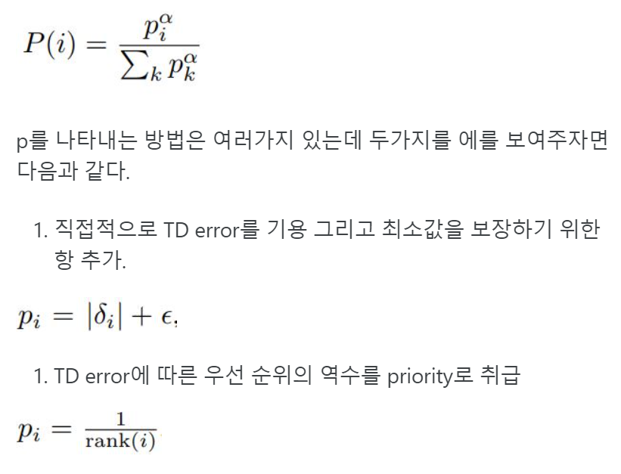
PER – perioritized experience memory
각 샘플링의 우선도? => 무조건 데이터를 의외성이 높은 순으로만 학습하면 학습에 편향이 발생
다른 것들도 중요해 그냥 우선일 뿐
우선도는 어떻게 정할까?

Slide 19
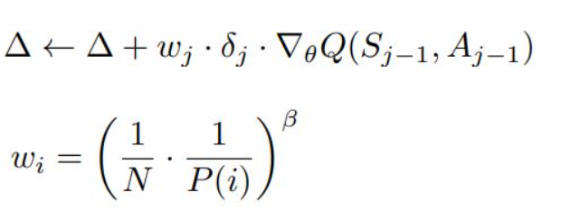
PER – perioritized experience memory
확률을 다르게 표본을 추출 => important sampling 이 필요 이는 important weight를 곱해주어 해결

Slide 20
PER 구현 이슈
Per 특성상 td error 가 커서 -1 ~ 1 범위로 잘라서 사용
Per 특성상 loss가 크기 때문에 lr 를 좀 작게 해 주는 것이 좋다.

Slide 21
Noisy Net
기존의 탐색 방식은 너무 휴리스틱에 의존 e-greedy
실제 학습의 진척도에 따라 환경에 따라 최적화된 탐색이 아니다.
명시적인 내적 동기를 기반으로 한 탐사 방식이 좀 있긴 한데 일반화가 힘들고
=> 직접적으로 탐사의 어떠한 지표를 등록
정책의 분포를 기반으로 한 탐사 방식은 환경과의 상호작용이 너무 많이 필요함
policy state 분포에 의존
네트워크 가중치의 변화를 기반으로 한 좀더 일반적인 차원의 탐색 방법
환경에 상관없이 매우 일반화가 가능하고 쉽게 적용이 된다.

Slide 22
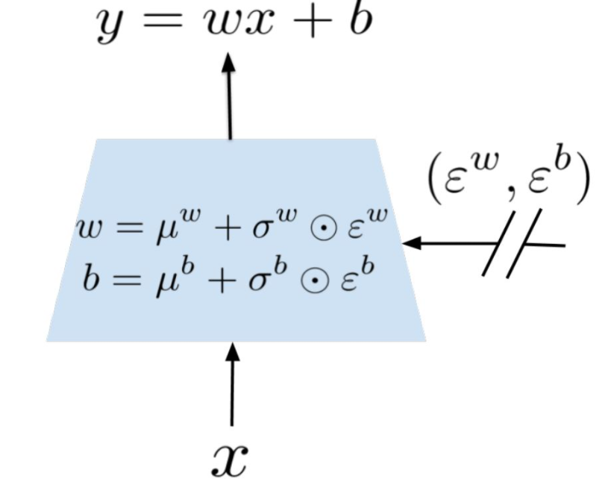
Noisy Net

Slide 23
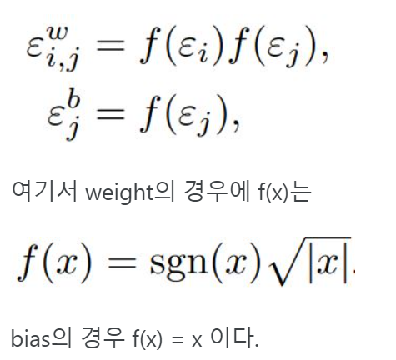
Noisy Net
파라미터 방식이 두가지인데,
한 개는 모든 파라미터를 독립적으로 사용
또다른 한가지 방법은 다음과 같은
Factorised gaussian noise 를 사용
가우시안 분포를 뽑는 양을 줄여서 컴퓨터 오버헤드를 감소시킨다.

Slide 24
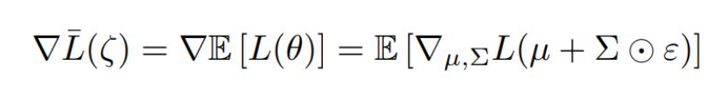
Noisy Net – loss function

Slide 25
Noisy Net 부가 설명
자세한 구현은 논문 참조
일반적으로 2개 정도의 레이어를 사용
최종 레이어는 학습 진척에 따라 일반적으로 노이즈가 감소
하지만 결정론적으로 무조건 감소하는 것은 아님 <= 확률적인 상태 분포를 학습하는 경우

Slide 26
C51
어떤 상태에서 value는 결정론적으로 선택되지 않는다.
상태에 따른 value는 어떠한 distribution을 뛸 것이다.
Ex) 차선 변경은 뒤의 차2가 어떤 행동을 하냐에 따라 매우 위험한 행동이 될 수도 그냥 안전한 행동이 될 수도 있다.
단순히 평균으로 땡 치기에는 상황 표현이 안됨
차2
차1

Slide 27
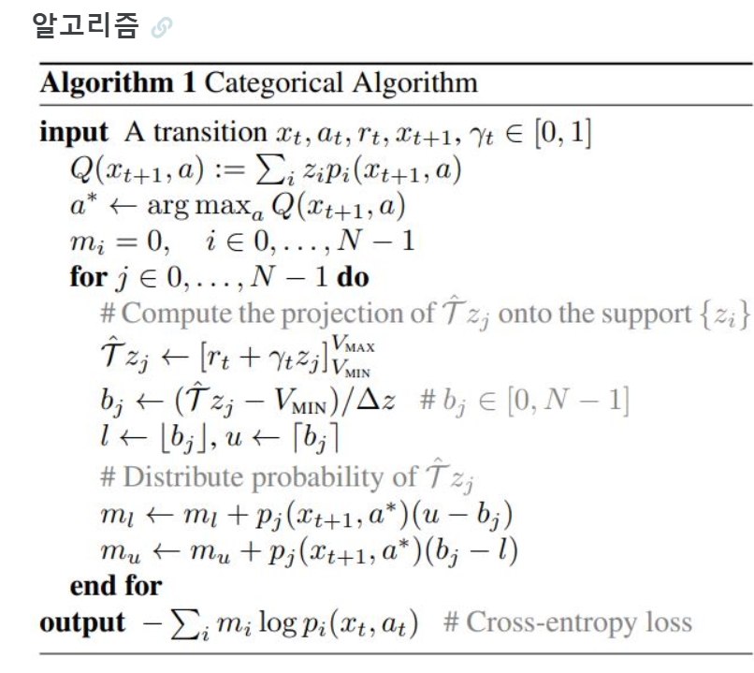
C51

Slide 28
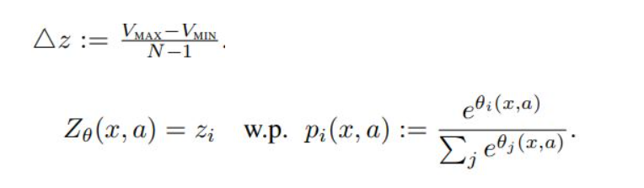
C51
가치를 일정한 간격의 이산 확률 분포를 가진다고 가정
Q는기대값으로 생각

Slide 29
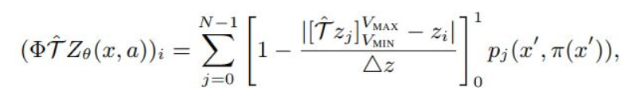
C51
벨만 방정식을 쓰면 일정한 이산 분포 간격이 깨지는데? => projection 사용
Ex ) 가치가 1일 확률이 0.5 2일 확률이 0.5, r = 1일때
Q = r +0.99*Qnext => 가치가 1.99 일 확률이 0.5 가치가 2.99일 확률이 0.5

Slide 30

C51- loss
Q 의 분포를 쓰기에 KL divergence를 사용해 loss를 계산 수학적으로는 l2 distance 즉 mse 랑 같긴함

Slide 31
C51
특징
확률적인 시행이 강할 수록 성능이 높게 나온다
보상이 희박한 경우 기존보다 성능이 잘 나온다

Slide 32
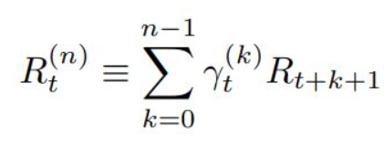
rainbow
Rainbow는 이산 행동 공간에서 value base model free 알고리즘 중 서로 겹치지 않으면서 중요하고 시너지를 낼 수 있는 요소 7(6) 가지를 섞은 것이다.
앞에 안 나온 A3C의 n-step 학습이 포함되어 있다.

Slide 33
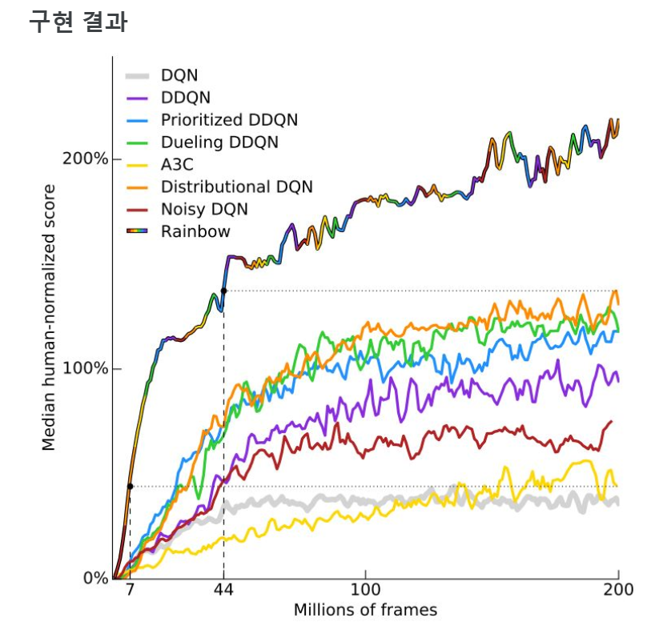
rainbow

Slide 34
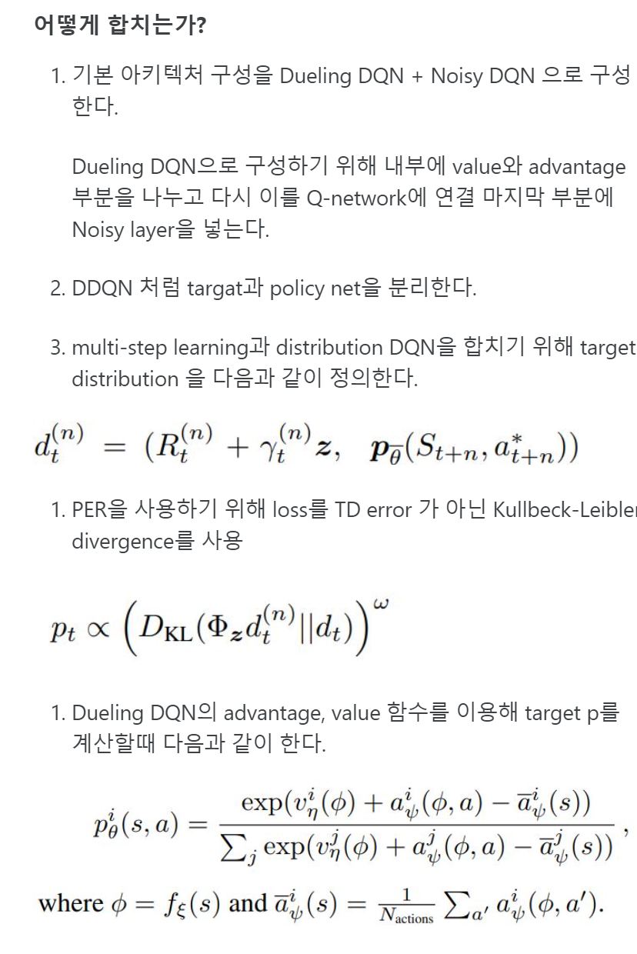
Rainbow

Slide 35
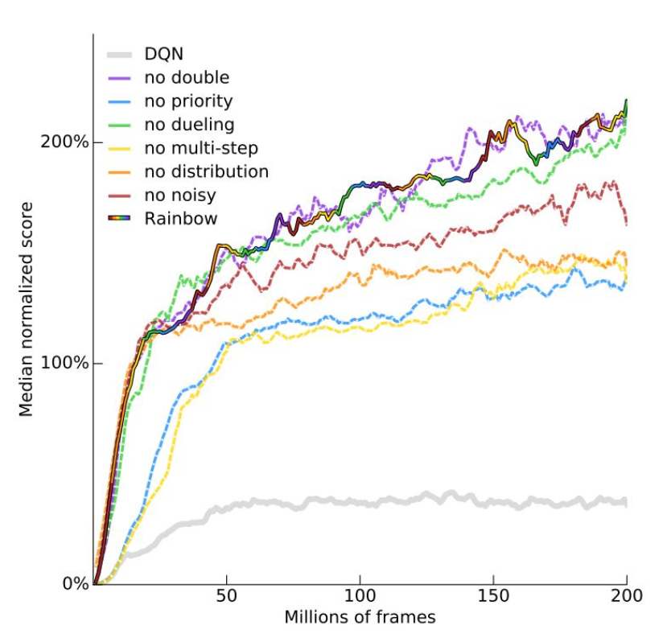
rainbow
DDQN 방식은 별 영향이 없다.
Dueling도 좀 영향이 약함
Noisy는 꽤 중요한 요소
Distribution은 중요한 성능 요인
multi-step과 per은 성능에 필수적인 요소이다.

Slide 36
끝

